Slide 1
ПОСЛАНИЕ
ПРЕЗИДЕНТА РЕСПУБЛИКИ КАЗАХСТАН -
ЛИДЕРА НАЦИИ Н. А. НАЗАРБАЕВА
НАРОДУ КАЗАХСТАНА
СТРАТЕГИЯ
«Казахстан-2050»
Новый политический курс состоявшегося государства

Slide 2
Стратегия «Казахстан - 2030» стала «визитной карточкой» нового Казахстана. На основе этого программного документа была построена работа Правительства, которое в свою очередь должно было пойти по пути принятия и реализации масштабных экономических и социальных программ.

Slide 3
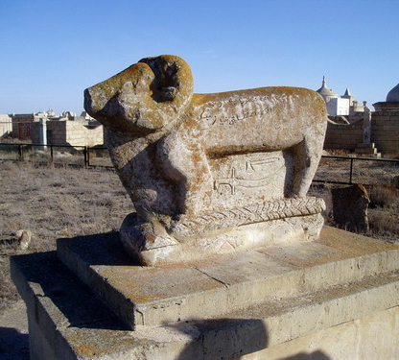
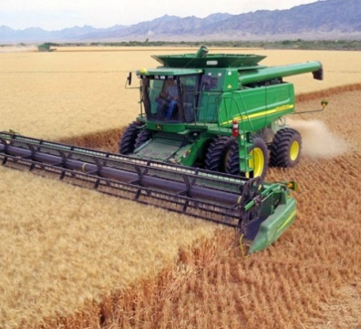
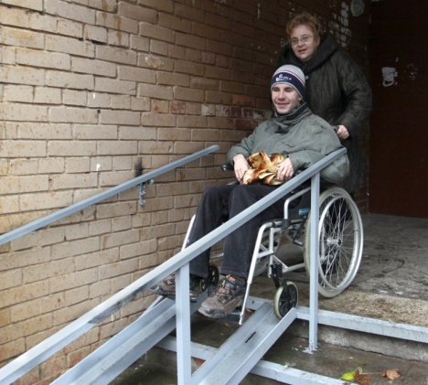
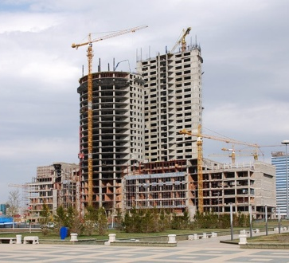
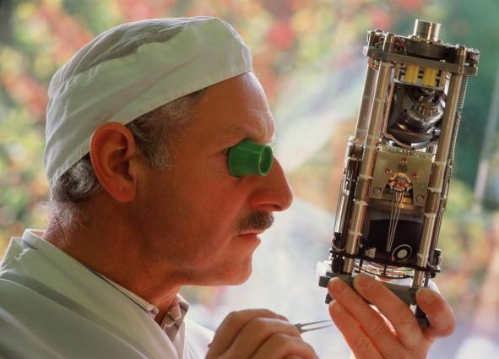
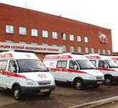
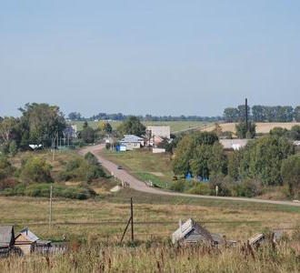
В этой связи, были приняты Стратегия Индустриально-инновационного развития страны, Государственная агропродовольственная программа, Программы развития сельских территорий, здравоохранения и образования, реформирования системы социальной защиты населения, «Культурное наследие», жилищного строительства.

Slide 4
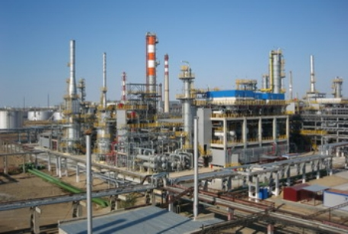
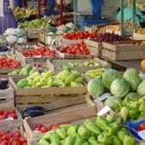
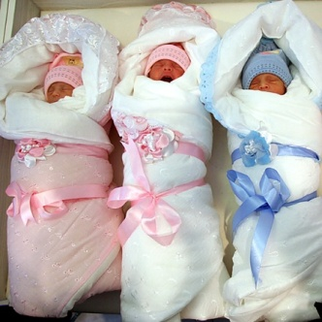
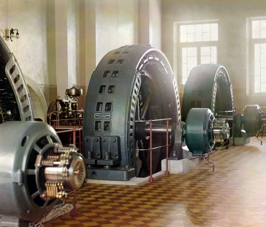
Послание содержит всесторонний анализ глобальных вызовов современности.
Глава государства выделяет
10 основных пунктов:
Ускорение прогресса,
демографический рост,
продовольственная безопасность,
энергетическая безопасность,
дефицит воды,
сокращение запасов природных ресурсов,
третья индустриальная революция,
социальная нестабильность,
мировоззренческий кризис,
новая волна мирового кризиса.

Slide 5
Главная цель
К 2050 году создать общество благоденствия на основе сильного государства, развитой экономики и возможностей всеобщего труда, а также войти в число 30 самых развитых стран мира!

Slide 6
Основные направления Стратегии Казахстан-2050:
Экономическая политика нового курса - всеобъемлющий экономический прагматизм на принципах прибыльности, возврата от инвестиций и конкурентоспособности
Всесторонняя поддержка предпринимательства – ведущей силы национальной экономики
Новые принципы социальной политики - социальные гарантии и личная ответственность
Знания и профессиональные навыки – ключевые ориентиры современной системы образования, подготовки и переподготовки кадров
Дальнейшее укрепление государственности и развитие казахстанской демократии
Последовательная и предсказуемая внешняя политика – продвижение национальных интересов и укрепление региональной и глобальной безопасности
Новый казахстанский патриотизм – основа успеха нашего многонационального и многоконфессионального общества

Slide 7
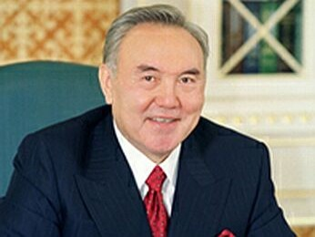
«Я полагаюсь на вас - новое поколение казахстанцев. Вы должны стать двигателем Нового курса. Как Глава государства я всегда старался создать все необходимые условия для вашего обучения и роста. Создал университет мирового уровня, интеллектуальные школы, учредил программу «Болашак».
Сейчас разрабатывается новая концепция молодежной государственной политики. Вам будут созданы все условия. Государство делает все для того, чтобы открыть перед вами новые возможности. Такие возможности, о которых ваши родители даже и помыслить не могли. Помните: ваш личный успех – это успех ваших родителей, успех ваших родных и близких, успех ваших семей, успех всех ваших соотечественников, успех нашей Родины».

Slide 8
